Slide 1

Unsupervised Person Re-id by Deep Learning Tracklet Association
ECCV2018 南京大学+QMUL
解读者 陈伟航

Slide 2
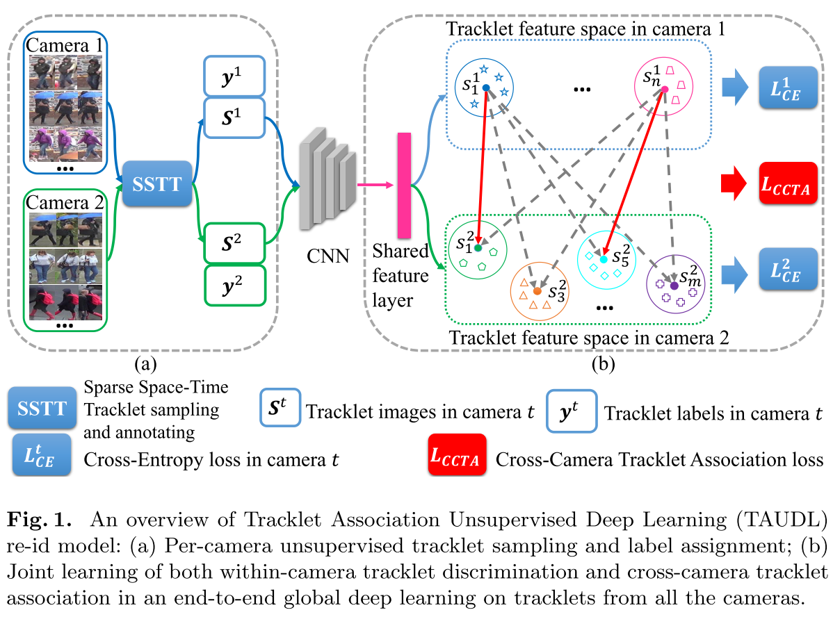
Overview
Notes:
TAUDL是Tracklet Association Unsupervised Deep Learning的缩写，通过利用无监督的单摄像头轨迹信息（比如用detection和tracking的方法来提取监控视频中的行人轨迹）来训练端到端的神经网络，然后用这个图像模型对跨摄像头的图像进行自动标注和学习。

Slide 3
无监督单摄像头轨迹标注
对于监控视频，我们可以用tracking的方法提取每个人的轨迹
提取的轨迹有几个特点：
单人的轨迹可能会被切成多段，不应该分配不同的ID
由于同个人不会在短时间内回到同个摄像头的视野内，因此同个人出现多段轨迹大多来源于tracking的误差
同时出现在画面不同位置的人应该是不同的人
同个人在单个摄像头中的迁移时间比较短，所以经过一个比较长的时间间隔P之后，出现的轨迹就不会是之前出现过的人的

Slide 4
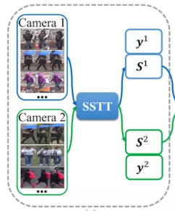
Sparse Space-Time Tracklet sampling
针对轨迹特点，提出手工规则筛选轨迹
在同一个时间窗口内，为每个轨迹分配不同的id
同个时间内出现的不同轨迹，只选那些空间上离得比较远的（稀疏的空间采样）
在一个时间窗口采集轨迹后，要过一个time Gap P才采集新的轨迹（稀疏的时间采样）
用这三个规则过一遍所有的数据，我们就可以为每个摄像头得到一个轨迹和id的集合，这样我们就能用这些轨迹和id数据来训练图像模型了。

Slide 5
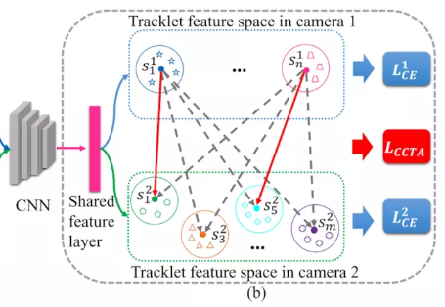

无监督跨摄像头轨迹关联学习
每个摄像头的轨迹有自己的ID标注集$\{S_{i},y_{i}\}$
不同摄像头的轨迹ID是不能直接关联起来
需要同时学习
单摄像头内不同人的差异性
不同摄像头间同个人的关联性

Slide 6
Per-Camera Tracklet Discrimination Learning
多任务学习，T个摄像头有T个任务
不同任务共享卷积层提取特征
使用各自的分类层进行分类
每个任务的分类Loss即各个摄像头内ID监督的Softmax+交叉熵loss

Slide 7
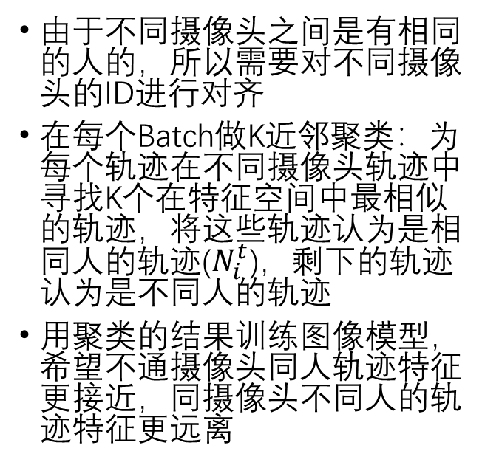
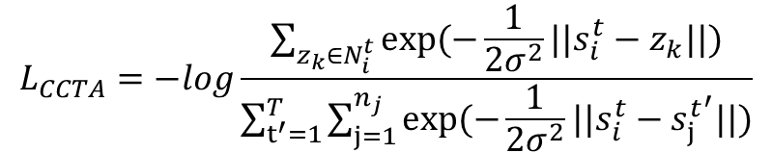
Cross-Camera Tracklet Association Learning
由于不同摄像头之间是有相同的人的，所以需要对不同摄像头的ID进行对齐
在每个Batch做K近邻聚类：为每个轨迹在不同摄像头轨迹中寻找K个在特征空间中最相似的轨迹，将这些轨迹认为是相同人的轨迹($N_{i}^{t}$)，剩下的轨迹认为是不同人的轨迹
用聚类的结果训练图像模型，希望不通摄像头同人轨迹特征更接近，同摄像头不同人的轨迹特征更远离
$$L_{CCTA}=−log\frac{\sum_{z_{k}∈N_{i}^{t}}{exp⁡(−\frac{1}{2σ^{2}}||s_{i}^{t}−z_{k}||)}}{\sum_{t^{′}=1}^{T}{\sum_{j=1}^{n_{j}}{exp⁡(−\frac{1}{2σ^{2}}||s_{i}^{t}−s_{j}^{t^{′}}||)}}}$$

Slide 8
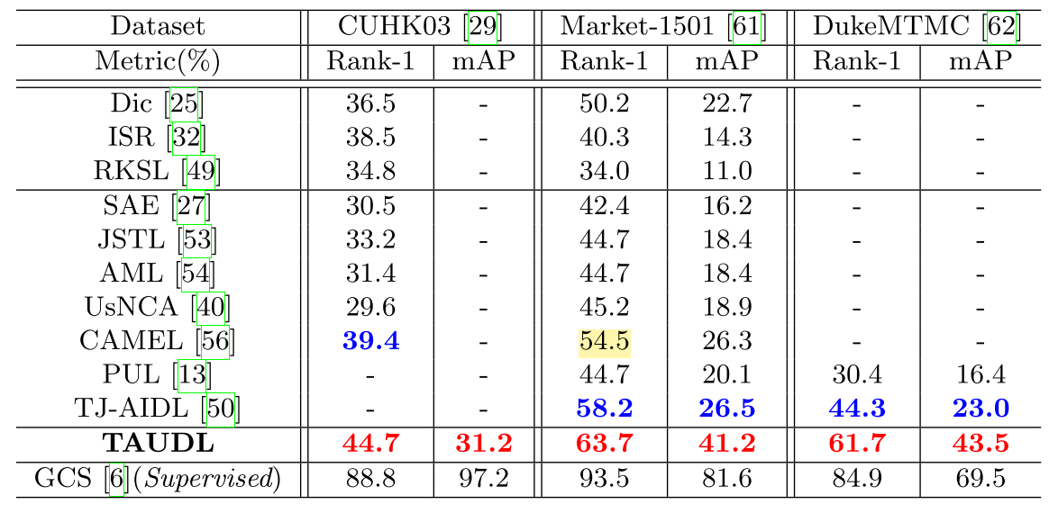
实验结果
由于有单摄像头的轨迹信息做训练，比单纯无监督的方法要好
由于有跨摄像头轨迹关联约束，弥补了单摄像头缺陷

Slide 9
Thank You

